Slide 1

CHIA SẺ KINH NGHIỆM
HOẠT ĐỘNG NHÓM HIỆU QUẢ
KHI DẠY HỌC ONLINE
Ngày …………

Slide 2
NỘI DUNG
Hoạt động nhóm theo hình thức giao việc ở nhà
Hoạt động nhóm ngay tại lớp học online

Slide 3

A/ HOẠT ĐỘNG NHÓM THEO HÌNH THỨC GIAO VIỆC Ở NHÀ, HS TRÌNH BÀY NỘI DUNG THẢO LUẬN VÀO TIẾT HỌC SAU

Slide 4
CÁC BƯỚC TIẾN HÀNH
B1: GV giao việc cho HS vào cuối tiết học trước theo hình thức nhóm
B2: HS thảo luận nhóm với nhau thông qua các kênh Zalo, Teams...
B3: HS trình bày bài thảo luận nhóm của mình
B4: Các nhóm khác nhận xét bổ sung
B5: GV chốt kiến thức

Slide 5
ƯU ĐIỂM
1
HS có nhiều thời gian chuẩn bị
2
HS khai thác được tối đa các nguồn học liệu để chuẩn bị cho tiết học mới
3
Tất cả các thành viên trong nhóm đều có thể tham gia trình bày bài thảo luận, đỡ gây nhàm chán

Slide 6
I. TIẾNG VIỆT
LƯU Ý
HỌC SINH
GIÁO VIÊN
CỬ 1 HS ĐẠI DIỆN CHIA SẺ BÀI
TẤT CẢ CÁC THÀNH VIÊN TRONG NHÓM TRÌNH BÀY ĐỀU BẬT SẴN MIC
PHỐI HỢP NHỊP NHÀNG, LINH HOẠT ĐỂ BÀI TRÌNH BÀY KHÔNG BỊ NGẮT QUÃNG
GIAO VIỆC CHO HS VÀO CUỐI TIẾT HỌC TRƯỚC
CHỌN CHẾ ĐỘ DỪNG CHIA SẺ ĐỂ HS CÓ THỂ CHIA SẺ BÀI CỦA NHÓM MÌNH

Slide 7
B/ HOẠT ĐỘNG NHÓM NGAY TẠI LỚP HỌC ONLINE TRONG PHẦN MỀM ZOOM

Slide 8


Slide 9
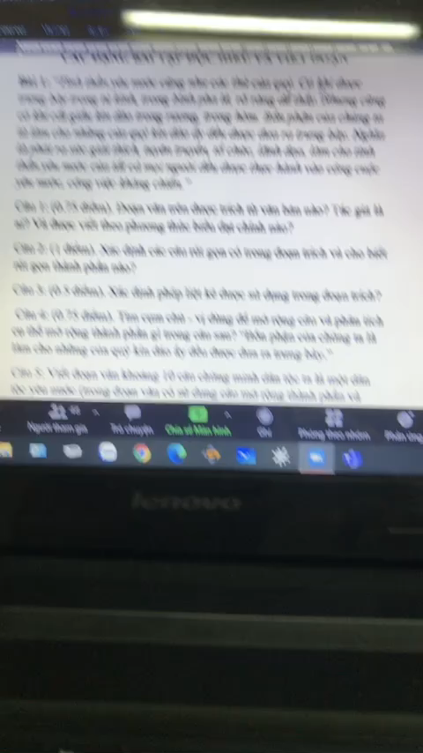

Slide 10
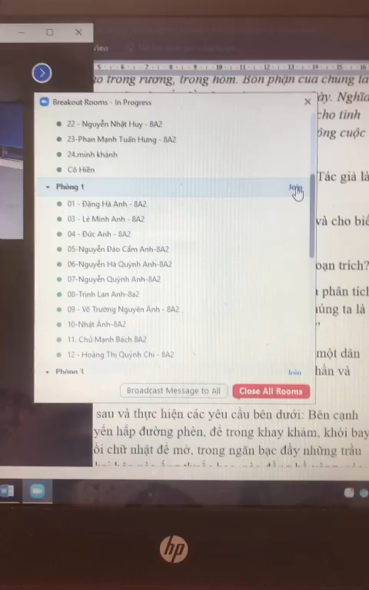

Slide 11
ƯU ĐIỂM
HĐN NGAY TẠI LỚP
HS NÀO CŨNG ĐC NÊU Ý KIẾN
GV CÓ THỂ VÀO TỪNG PHÒNG QUAN SÁT
CHIA NHÓM LINH HOẠT

Slide 12
Trân trọng cảm ơn Quý đồng nghiệp
đã chú ý lắng nghe!

